Slide 1
#KHE2030#
Prof. Dr. Torma András - Dr. Szabó Balázs Ph.D
Miskolci Egyetem ÁJK
Magyarország
Kecskemét
2022.04.28.

Slide 2
Egy közigazgatási sci-fi, vagy a jövő valósága?
Úton 2030 felé.
Témakörök:
Alapvetés
I. Rész
Ami volt és ami van
1. Az igazgatási munka racionalizálásának kezdetei külföldön
2. Az igazgatási munka racionalizálásának kezdetei Magyarországon
3. A hatósági eljárás általános szabályozásának magyarországi főbb állomásai
II. Rész
Ami lesz avagy a jövő (lehetséges) trendjei, megoldásai
4. Ügyek megindulása/kezdeményezése
5. Bizonyítási eljárásban rejlő lehetőségek
6. Döntéshozatal
Zárszó

Slide 3
ALAPVETÉS
1. A közigazgatásnak négy összetevője van: a feladat, a szervezet(rendszer), a személyzet és a működés (a külső és a belső eljárás).
2. A rendszerszemlélet megkövetelné mind a négy elem egyidejű kezelését, de erre egy nemzetnek csak ritkán volt (van) lehetősége: pl. 1989/90. évi rendszerváltás.
3. Egyetlen elem kiemelése tehát csak korlátozott eredményre vezethet. Ezzel persze „nem fújjuk le előre a mérkőzést”, de jelezzük korlátjainkat.
4. Mind ezek hangsúlyozásával a jelen tanulmányban csupán egyetlen elemet, a működést (eljárást) és azon belül is csak a hatósági (külső) eljárást vizsgáljuk. Annak igazgatási-, közigazgatási és jogtörténeti előzményeit tárjuk fel, eljutva napjaink szabályozásáig, majd egy ugrással 2030-ba érkezünk, és hipotetikus módon bemutatjuk az akkori szabályozás gyakorlati tapasztalatait.
Egy időutazásra invitáljuk tehát Önöket, amely majd’ százötven évet fog át!
Kössék be magukat! Jó utazást!

Slide 4
I. RÉSZ
AMI VOLT ÉS AMI VAN

Slide 5
1.
Az igazgatási munka racionalizálásának
Kezdetei Külföldön
Kiindulópont: - Az igazgatás és a szervezés szinonim fogalmak.
- A racionalizálás: munkaszervezés: olyan célszerű és tudatos emberi tevékenység, amely a társadalom, vagy annak egy egysége (egy szervezet) feladatai ellátásának a lehető legoptimálisabb megoldását igyekszik feltárni és megvalósítani, tudományos igénnyel.
Az igazgatási munka racionalizálásának gyökerei az ipari üzemek munkatevékenységének ésszerűsítéseire nyúlnak vissza, a XIX. sz. végéig. E körben két személy munkássága emelkedik ki:
Frederick Winslow Taylor (1856-1915): Scientific management – tudományos üzemvezetés. Minden munkafolyamat elemekre bontható és kidolgozható minden elem legjobb megoldása, a „legjobb út”. Erre kell betanítani a munkást, így a rendszer vezető nélkül, „magától” működik.
Henri Fayol (1841-1925): A vállalatvezető tevékenységének egy fontos szeletével, az igazgatással eddig senki nem foglalkozott. Az igazgatás öt elemből áll: tervezés, szervezés, parancsolás, koordináció és ellenőrzés. Ez igaz a közigazgatásra nézve is, tehát a „közigazgatás indusztrializálható”.

Slide 6
2. Az igazgatási munka racionalizálásának kezdetei magyarországon
1. Méhely Kálmán (1882-1958) mérnök, műegyetemi professzor munkássága:
1912: vitasorozat a Taylor-rendszerről, egyetért a taylori elvekkel.
2. Magyary Zoltán (1888-1945) munkássága:
A közigazgatás összetevőit nem csak jogi-, hanem interdiszciplináris nézőpontból is vizsgálni kell: „A közigazgatás az emberekért van.” A közigazgatásnak nem csak jogszerűen, hanem „gazdaságosan és eredményesen” is kell működnie.
3. A Magyary-iskola jelentősége:
- Fluck András (1892-1964) munkássága:
Az ügyintézés racionalizálásának két módozata van: a szervezési-, és a mechanizálási megoldások. Elsőbbsége a szervezésnek van. A taylori elv alkalmazható a közigazgatásban is, mert a közigazgatási munka lánc-szerűen egymáshoz kapcsolódó elemekből áll: postabontás, iktatás, mutatózás, kiosztás, stb.
- Raith Tivadar (1893-1958) munkássága:
Elsőbbsége a mechanizálásnak van. Rendszerezte a közigazgatásban is alkalmazható technikai eszközöket és egy sor, ma is figyelemre méltó megállapítást tett. Pl.: Minden munkához a megfelelő eszközt és eljárást kell hozzárendelni. A racionalizálás során első feladat a jelen állapot megismerése. A gépek alkalmazása nem elég, hanem azokat adekvátan kell beépíteni a munkafolyamatokba.

Slide 7
3. A HATÓSÁGI ELJÁRÁS ÁLTALÁNOS SZABÁLYOZÁSÁNAK MAGYARORSZÁGI FŐBB ÁLLOMÁSAI
A főbb állomásokat az A-B-C betűivel jelöltük: A. – J. pontok alatt.
A.) A XX. század előtt: nem lehetséges általános szabályokat alkotni (Concha Gy.)
B.) 1901. évi XX. tv. a közigazgatási eljárás egyszerűsítéséről
Rögzítette a (négyféle) jogorvoslat rendjét, valamint a kézbesítés és az ügyvitel szabályait. Lényegében csak a hatóságokról rendelkezik, az „ügyfél” nem jelenik meg, csak mint „fél” és „magánfél” és akkor is csak kivételesen.
C.) 1929. évi XXX. tv. a közigazgatás rendezéséről
Az öt részből álló törvény 2. része szól a hatósági fokozatokról, a jogorvoslati határidőkről és a jogorvoslatok korlátozásáról. A szabályozás középpontjában még a hatóságok maradtak.
Következtetés: az elsőfokú eljárási szabályokról és a végrehajtási eljárásról mindkét törvény hallgatott, ami Magyary szerint komoly probléma volt, hiszen ezáltal az egységes szabályozás „érintetlenül hagyta az ügyek mintegy 90%-át.” E törvényt az 1957. évi IV. törvény helyezte hatályon kívül.
D.) Valló József és Szitás Jenő közigazgatási eljárási törvénytervezetei 1937-ben, 1939-ben, majd Magyary kezdeményezésére kompromisszumként 1942-ben.

Slide 8
E.) 1949. évi XX. tv. a szocialista Alkotmány: eldőlt, hogy Magyarország a szovjet típusú társadalmi, gazdasági és politikai rendre tér át. (az államhatalom egységes, egy-párt rendszer, közigazgatás helyett államigazgatás, önkormányzatok helyett tanácsok, stb.)
F.) 1957. évi IV. tv. az államigazgatási eljárás általános szabályairól (az Et.)
- A XI fejezetből, 90 §-ból, és rövid, tőmondatokból álló törvény jelentősége az, hogy egyetlen kódexben rögzítette a hatósági eljárás három szakaszának általános szabályait. Megszüntette ezzel a hatóságok cselekményeinek korábbi kötetlenségét.
- Az alap- és a végrehajtási eljárás egy-egy fejezetével szemben, a jogorvoslási módozatokkal négy fejezet is foglalkozik!
- Az „ügyfél” fogalma felváltja a „fél” és a „magánfél” fogalmát!
- Valóban általános, mert csak négy kivett eljárást ismer: a döntőbizottsági eljárást, a szabálysértési eljárást, a devizahatósági eljárást és a Munka törvénykönyv szerint eljárást!
- A törvény szerkesztői tiszteletre méltó munkát végeztek, jó és időálló szabályokat dolgoztak ki. Felülvizsgálatra, csak 1980-81-ben került sor. Ugyanakkor tény, hogy már az 1960-as években megkezdődött a törvény általános jellegének szétverése, az erős ágazati (minisztériumi) érdekek miatt.

Slide 9
G.) 1981. évi I. tv. az államigazgatási eljárás általános szabályairól szóló 1957. évi IV. tv. módosításáról és egységes szövegéről (az Áe.)
A módosításokra az 1957-től eltelt évtizedekben bekövetkezett társadalmi-gazdasági fejlődés, a megváltozott szervezetrendszer, és a nagyarányú hatásköri változások eredményeképpen került sor.
- Az Et. logikai és szabályozási rendszere alapvetően megmaradt. Az Áe. Az eljárás mindhárom szakaszáról rendelkezik, de új fejezetekkel és jogintézményekkel egészült ki: pl. a törvény célja, alapelvek, hatósági bizonyítvány, igazolvány, nyilvántartás, a tárgyi hatály alá került a hatósági ellenőrzés, kiegészítésre került a törvény tárgyi hatálya, megjelent az egyezség és a semmiség, a két kivett eljárás mellett megjelennek a másodlagos és a szubszidárius eljárások, stb.
- Az Áe. a törvény elsődlegességének igényével született, de az Et. korábbi szabályozásához képest lényeges változást hozott, engedve az ágazati érdekeknek. A törvénytől való eltérés tekintetében három kategóriát állított fel: a kivett eljárásokat, a másodlagosan érvényesülő területeket és a szubszidárius területeket.
A rendszerváltás tovább rontott törvény szabályozásának általános jellegén, hiszen az Áe-nek nem volt a törvény által kijelölt gazdája, a kormánynak pedig sokkal fontosabb ügyek kötötték le az energiáit.

Slide 10
H.) 2004. évi CXL. tv. a közigazgatási hatósági eljárás és szolgáltatás általános szabályairól (a Ket.)
- A rendszerváltás utáni 15 évben nem született olyan törvény, amelynek megalkotását olyan széles körű és mélyreható szakmai-, tudományos és politikai előkészítés előzte meg, mint az a Ket. esetében történt. A kodifikációs bizottság 1999-ben kezdte meg munkáját és 2002 június 30-án befejezte azt, majd megkezdődött a tárca-közi egyeztetés, amelynek „eredményeként” a bizottság vezetője (Kilényi professzor) szerint tanúja lehetett annak, „hogyan lett a bimbózó rózsából száraz kóró.” A tárcaközi egyeztetés ugyanis „kívánság hangversennyé” alakult, minden tárca érvényesíteni akarta (érvényesítette) sajátos, ágazati érdekeit a törvény általánossága ellenében.
- Pozitív, hogy a szabályozás középpontjába – a hivatal helyett - az ügyfél került.
- Nem csoda, hogy a 2004. évi CXL. törvény már a kihirdetése pillanatában legalább két alkotmánysértést is tartalmazott, így még a hatályba lépése előtt (!) módosította a jogalkotó, három évvel a hatályba lépése után, pedig elkészült az átfogó módosítása a 2008. évi CXI. tv.-el (Ket-novella).
- Az Et., illetve az Áe. logikai és szerkezeti rendje megmaradt, az eljárás három szakasza elkülönült, de terjedelmét illetően a XI. fejezetből álló Ket. mintegy kétszeresére nőtt az Et.-hez képest.

Slide 11
- Megfogalmazásai ugyanakkor kifejezetten hosszúak, nehézkesek, helyenként zavarosok lettek, tele egymásra mutató joghelyekkel. Jól tükrözi mindezt a Ket. és a különös eljárási normák kapcsolat-féleségének a korábbi hárommal szemben hatra bővülése, és az a tény, hogy a törvény mintegy hetven joghelyen enged eltérést az általános szabályoktól.
- Több, új jogintézmény jelent meg a törvényben: hatósági szerződés, hatósági közvetítő, újrafelvételi kérelem, elektronikus ügyintézés és hatósági szolgáltatás, stb. Mindez összességében jelentősen nehezítette a jogalkalmazók munkáját. Egyértelmű, hogy a Ket. nem vált a magyar jogalkotás díszévé és a jogalkalmazók kedvencévé.
- Tíz évvel később, az 1011/2015. (1.22.) Korm. határozat arról döntött, hogy elő kell készíteni az általános közigazgatási rendtartásról és a közigazgatási perrendtartásról szóló törvényeket, amelynek eredményeként megszületett a 2016. évi CL. tv. (Ákr.) és a 2017. évi I. tv. (Kp.).
J.) 2016. évi CL. tv. az általános közigazgatási rendtartásról (az Ákr.)
A hatályos szabályozásról van szó, melynek legfontosabb jellemzői az alábbiak:
a Ket.-hez képest eltérő szerkezet (12 fejezet, 144 §): nincs önálló fejezet az alapeljárásról, de van szerény szövegezésű Jogorvoslat és Végrehajtás című fejezet,

Slide 12
ténylegesen érvényesülő általános szabályok: csak kivett eljárások (6 db.) és szubszidárius szabályok vannak: „ha e törvény megengedi” – „ha jogszabály másként nem rendelkezik” – „ha e törvény előírja”
törekvés a rövid, egyszerű és jól áttekinthető mondatszerkesztésre,
új jogintézmények megjelenése: pl. automatikus döntéshozatal, sommás eljárás, függő hatályú döntés, zár alá vétel és lefoglalás, biztosítási intézkedések, stb.,
az ügyintézési határidők rövidítése
a jogorvoslati rendszer átalakítása, elsődleges jogorvoslati forma a közigazgatási per, amelynek részletes szabályai a Kp.-ben nyernek rögzítést,
a végrehajtási eljárás szabályainak csökkentése és a bírósági végrehajtási útra történő átterelése azzal, hogy foganatosító szerv (főszabály szerűen) az állami adóhatóság.
A törvény már a hatályba lépése előtt (!) is módosult, a négy év alatt pedig több, mint 60 joghelyen! Nem állíthatjuk, hogy sikeres rajtot vett, a végleges értékítéletet azonban majd az utódok fogják kimondani. Azok például, akik 2030-ban fogják alkalmazni a törvényt! Erről azonban már Szerzőtársam, Balázs fog beszélni!

Slide 13
II. RÉSZ
Ami lesz

Slide 14
4. Ügyek megindulása/Kezdeményezése
Ügyek megindulása továbbra is 2 fő iránnyal:
1. Hivatalból induló eljárások → ügyfélkapus értesítés+ postai úton
Hagyományos hivatali megjelenés Virtuális hivatalban való megjelenés
2. Ügyféli kérelemre induló eljárás:
Hagyományosan hivatali helyszínen
Applikáció/interneten ügyfélkapu v. egyéb szoftver segítségével
Virtuális Hivatalban történő kezdeményezés

Slide 15
Mi A KÉNYELMESEBB?

Slide 16
Az online tér adta lehetőségek a kezdeményezésre

Slide 17
A VR VILÁG a közigazgatásban

Slide 18
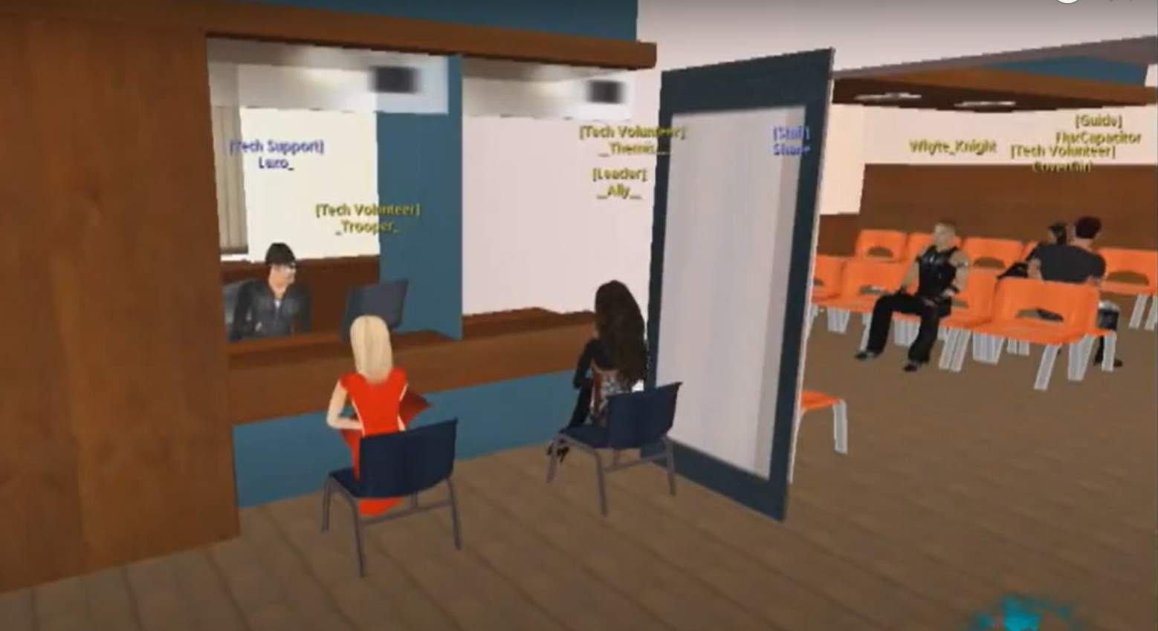
5. Bizonyítási eljárásban rejlő lehetőségek
1. Bizonyítási eszközök igénybevétele a virtuális térben (szakértő, szakhatóság, tanú meghallgatás, iratok csatolása…) lehetséges a technológiailag!
2. Technológia használata: drónok, MI, applikációk…stb.

Slide 19
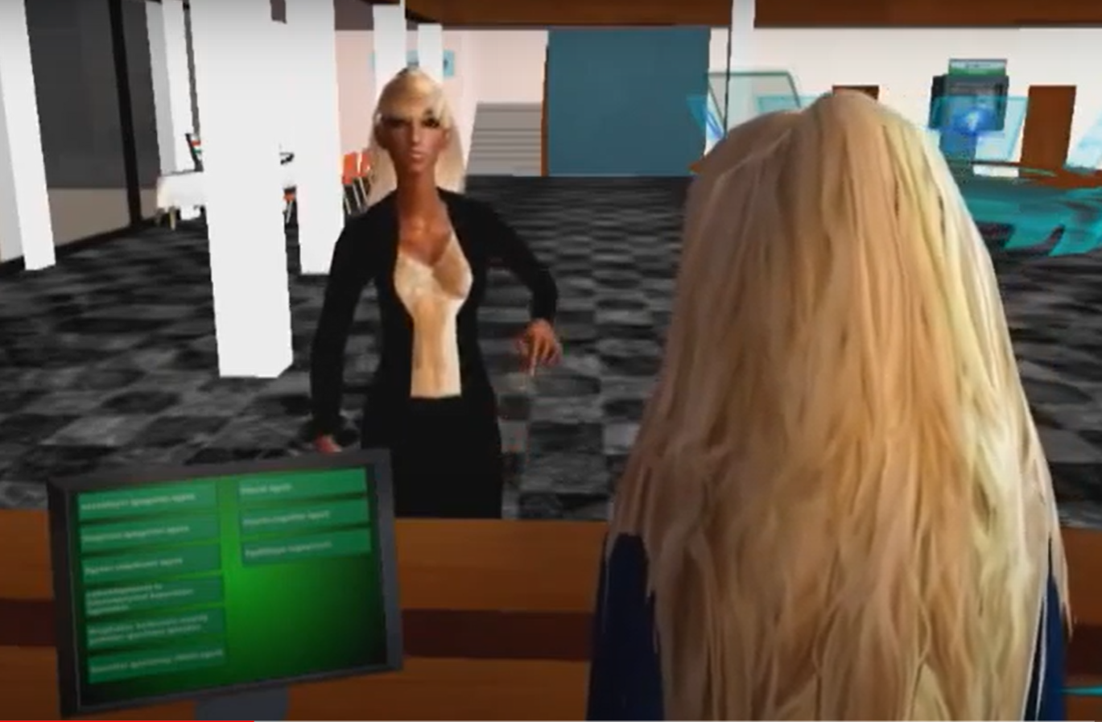
Ügyfél vs. Ügyintéző/Szakértő/tanú

Slide 20
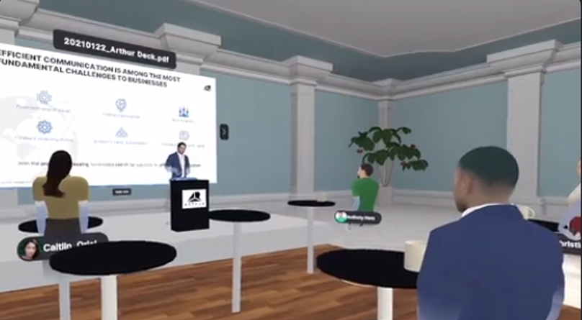
6. Döntéshozatal
Hagyományos módon/ Tisztviselők által
→ Személyes jelenlét mellett
Az Online térben, Virtuális Hivatalban
Mesterséges Intelligencia által (nem minden esetben)
→ Személyes jelenlét nélkül a hivatalban → digitális/hagyományos döntésközlés
Az Online térben, Virtuális Hivatalban

Slide 21
ZÁRÓ GONDOLATOK
A technológia önmagában még nem siker!
Készségek, motiváció, bizalom nélkül lehetetlen!
A folyamatokra bontás – ahogyan Fayol, Taylor, Magyary is már lefektette – és az ott történő fejlesztés, modernizáció alapvető fontosságú a hatékonyság növelés érdekében!

Slide 22
Köszönjük megtisztelő figyelmüket!

